Slide 1
Les fonctions dites « expressions »
Spécificités
Différences avec les fonctions classiques
Fonction “CallBack”

Slide 2
Définition
Une fonction est un bloc de code qui exécute une tâche particulière.
Elle n’est exécutée que si elle est appelée.
Elle peut demander un paramètre en entrée et restituer un paramètre en sortie.
Son but est d’être ré-utilisée plusieurs fois dans un programme.

Slide 3
Spécificités
il est possible de lui passer n’importe quel type de paramètre tel que par exemple : un objet, un tableau, une string …
Une expression de fonction a presque la même syntaxe qu'une déclaration de fonction.
La principale différence entre une expression de fonction et une déclaration de fonction est le nom de la fonction, qui peut être omis pour créer des fonctions anonymes. Notez cependant que rien ne nous empêche de donner un nom à notre fonction.
Une fonction peut être extends et être appelée d’un projet à un autre via le namespace.

Slide 4
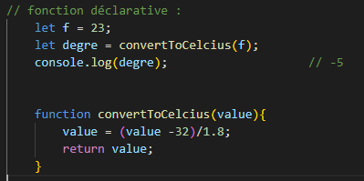
Fonction déclarative
Fonction nécessitant de lui passer des arguments afin de pouvoir être exécutée.
Attention car cette fonction doit être appelée avant d'être déclaré.

Slide 5
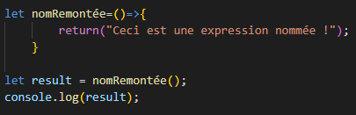
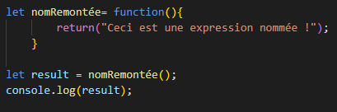
Expression nommée
=
Fonction stockée dans une variable et devant être appelée après sa déclaration.

Slide 6
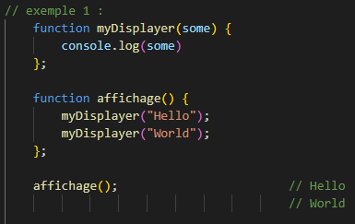
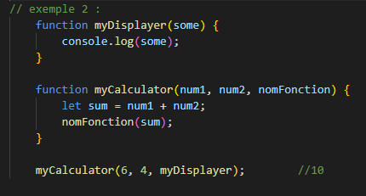
CallBack
Fonction passée comme argument à une autre fonction.
Cela permet à une fonction d’appeler une autre fonction.
Peut être exécutée après une autre fonction de façon imbriqué (poupées russes).

